Slide 1
Современные образовательные технологии в развитии связной речи у детей дошкольного возраста
Подготовила и провела
воспитатель высшей квалификационной категории Короннова Анна Юрьевна
19 марта 2020 г.

Slide 2
Уровень развития личности дошкольника во многом зависит от его уровня речевого развития
Развитие речи в период дошкольного детства является одной из важнейших задач интеллектуального развития и подготовки детей к школьному обучению

Slide 3
Связная речь
Под связной речью понимается
логическое, последовательное, грамматически правильное и образное изложение определённого содержания
Это цепочка логически сочетающихся предложений, обеспечивающая коммуникацию и взаимопонимание
Обучение связной речи – одна из ведущих задач речевого развития

Slide 4
Формы связной речи
диалогическая
монологическая
естественная форма общения, которая предполагает чередование высказываний собеседников, прослушивание этих высказываний собеседниками
связное, логическое высказывание, отличающееся своей последовательностью

Slide 5
Типы монологических высказываний
описание
повествование
элементарное рассуждение

Slide 6
Технологии
«Технология» -
от греческого «tehne» (искусство, мастерство, умение) и «logos» (наука)
Педагогическая технология -
это описание процесса достижения планируемых результатов обучения. В нашем понимании технология - это цепочка действий и операций, ориентированных на результат
Технология обучения -
процесс реализации содержания обучения, обеспечивающий наиболее эффективное достижение поставленных целей

Slide 7
Требования при организации технологии по речевому развитию:
ориентация технологии не на обучение, а на развитие коммуникативных умений детей, воспитание культуры общения
содержание технологии сориентировано на становление позиции субъекта в общении и речевой деятельности
технология должна носить здоровьесберегающий характер
основу технологии составляет личностно-ориентированное взаимодействие с ребёнком
- организация активной речевой практики каждого ребёнка в разных видах деятельности с учётом его возрастных и индивидуальных особенностей

Slide 8
Современные технологии в развитии связной речи детей дошкольного возраста:
1. Проектная деятельность
2. Исследовательская деятельность
3. Игровая технология «Мнемотехника»
4. Моделирование
5. Информационно-коммуникационные технологии
6. Технология проблемного обучения
7. Технология ТРИЗ
8. «Сторителлинг»

Slide 9
Проектная деятельность
Темы моно проектов по речевому развитию дошкольников
«Со словами поиграем – много нового узнаем»,
«Раз – словечко, два - словечко»
- «Использование приёмов мнемотехники для развития монологической речи»
- «Развитие диалогической речи у детей старшего дошкольного возраста через изучение основ журналистики»
- «Как рождается книга?»
- «Трудно ли быть вежливым?»
- «Спор хороший и плохой»

Slide 10
Проекты в группе детей 3-4 лет
Краткосрочные мини проекты
(серии образовательных ситуаций):
«Прогулка куклы Кати»
«Поможем малышам найти мам» (животные)
Проекты в группе детей 4-5 лет
(обязательное использование элементарного экспериментирования, выполнение заданий проекта парами или небольшими подгруппами):
- «Зачем людям транспорт?»
- «Камень, ножницы, бумага»
- «Как человек узнаёт время?»
- «Зачем человек придумал посуду?»
- «Почему сок, вода, молоко разного цвета?»

Slide 11
Проекты для детей 5-7 лет
-характеризуются познавательной и социально-нравственной направленностью тематики:
«Если с другом вышел в путь…»
«Добрые слова в день рождения»
«Как открыть книжный гипермаркет?»
«Жалобная книга природы»
соответствуют праздникам и знаменательным событиям, происходящим в стране, городе, детском саду или группе
результатом проектной деятельности может быть коллективный продукт, полученный в результате сотрудничества детей всей группы: альбом рисунков, рассказов, коллаж «Наш детский сад»

Slide 12
Образовательный проект на тему:
«Придумай сказку»
Цель проекта:
формировать умение составлять творческие сказки на заданную тему: по плану, с самостоятельно составленным содержанием; воплощать свой замысел в рисунке
Результат реализации данного проекта:
- у детей сформировано умение самостоятельно составлять творческие сказки на заданную тему по плану и по самостоятельно придуманному содержанию; логически их выстраивать
- дети научились использовать свои приобретённые умения: выбирать правильный темп и интонацию; подбирать наиболее точные и выразительные слова, синонимы, антонимы, строить простые и сложные предложения, владеть разнообразными грамматическими средствами
- у детей сформировано умение воспроизводить свой замысел в рисунке

Slide 13
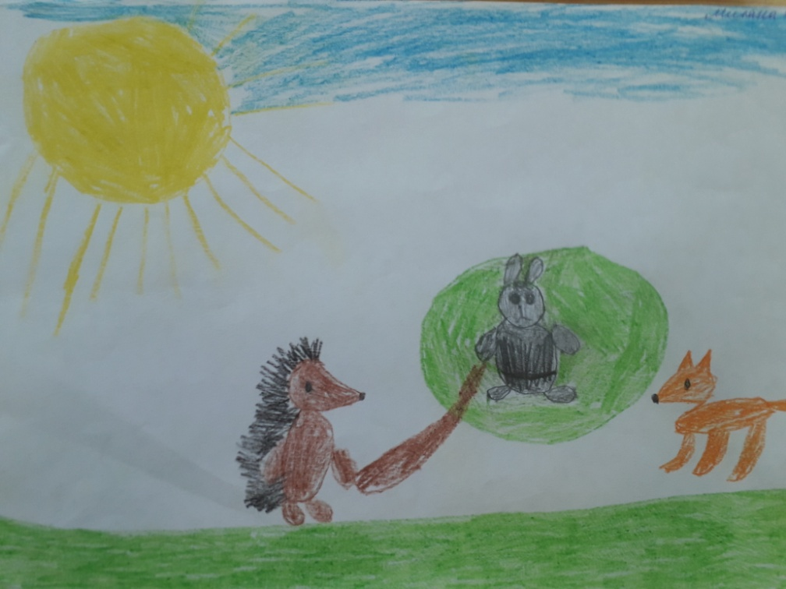
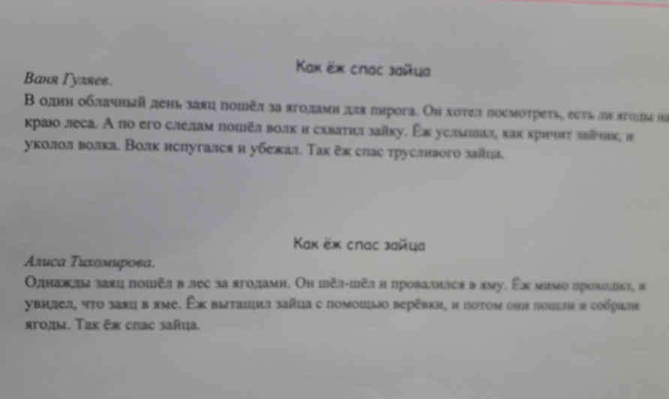

Slide 14
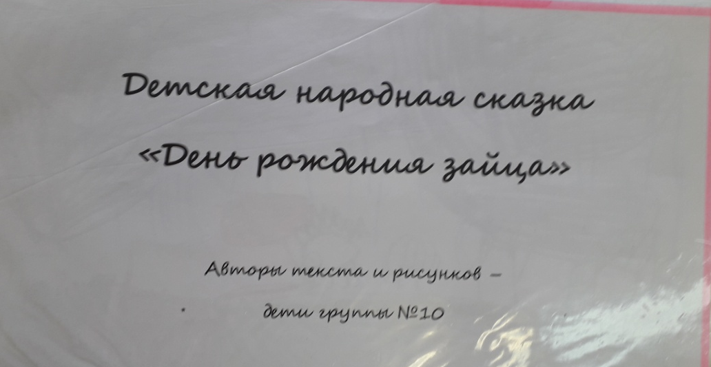
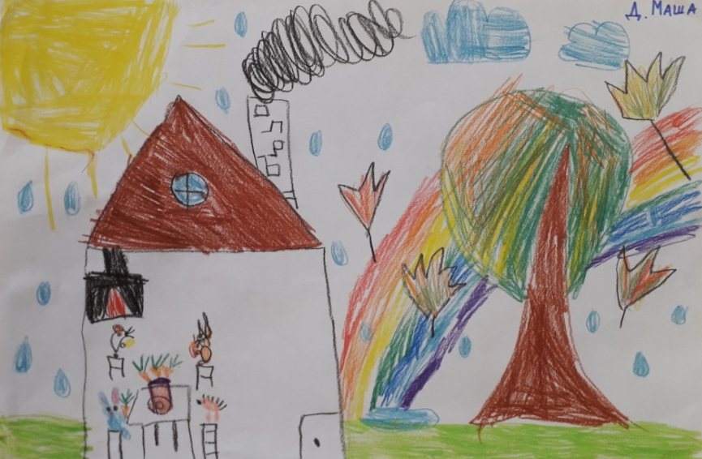
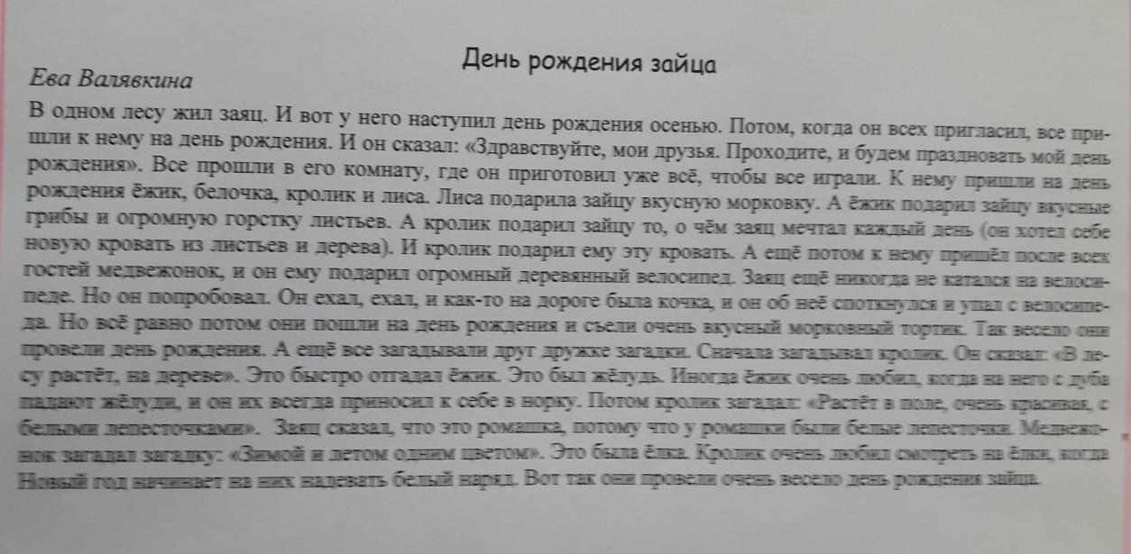
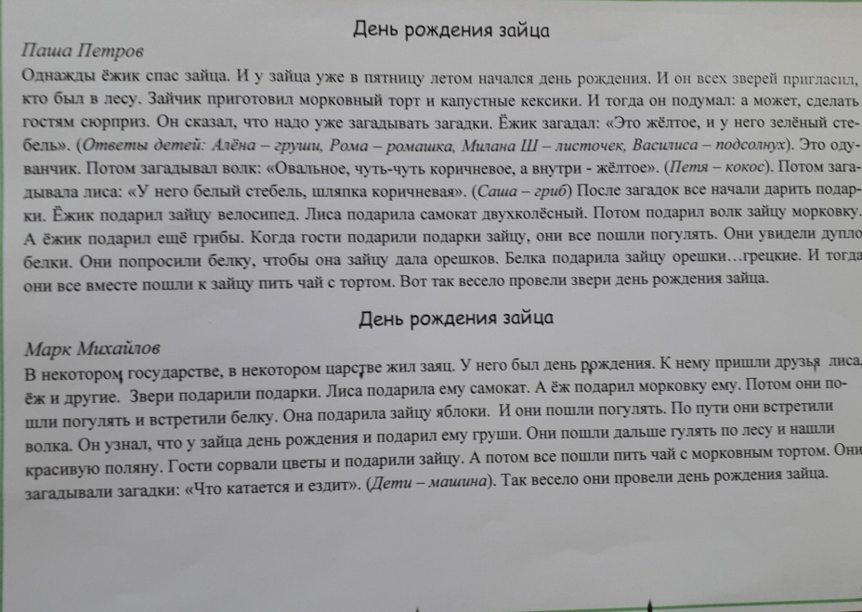

Slide 15
Технология исследовательской деятельности реализуется:
- через организацию наблюдений, использование сенсорного обследования, эвристическое обсуждение, развивающие игры
через организацию совместной образовательной деятельности по экспериментальной и исследовательской деятельности, занятий-опытов
через использование бытовых и проблемных ситуаций, содержащие познавательные задачи, смоделированной ситуации

Slide 16
Игровая технология «Мнемотехника»
Это система методов и приемов, обеспечивающих эффективное запоминание и воспроизведение информации
Особенности технологии: применение не изображения предметов, а символов для опосредованного запоминания
Символы (схематическое изображение):
мнемоквадраты
мнемодорожки
мнемотаблицы

Slide 18
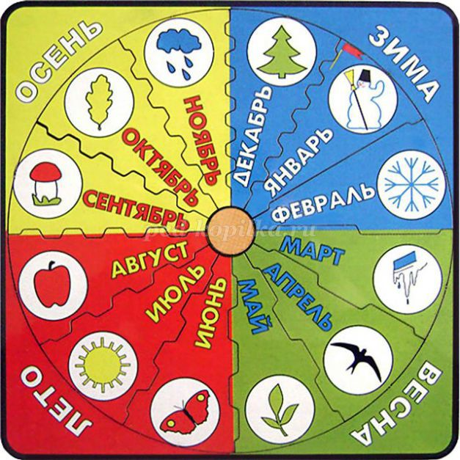
Моделирование
Моделирование в детском саду –
это совместная деятельность воспитателя и дошкольника, направленная на создание и использование моделей
Моделирование основано на принципе замещения реальных объектов предметами, схематическими изображениями, знаками, предметно-схематическими моделями (календарь погоды (условные обозначения), опыты, мнемотехника, схемы звука, слова, предложения)

Slide 19
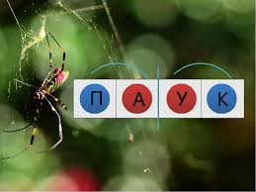
модель «Живые звуки»
модель «Живые слова»

Slide 20
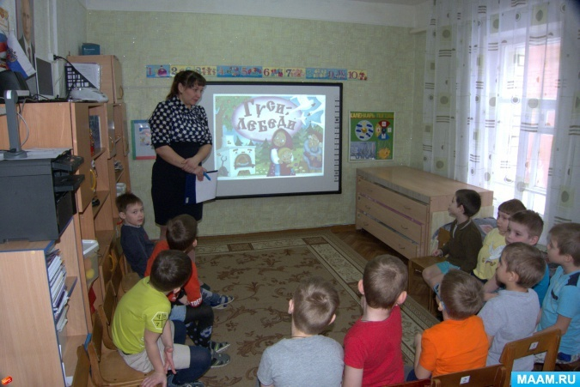
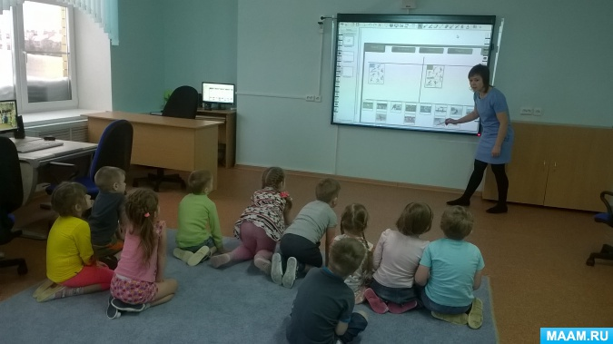
Информационно-коммуникационные технологии
Одна из современных форм работы, в которой развитие связной речи выстраивается посредством технических видов коммуникации (презентации, мнемотехники (мнемодорожки, мнетаблицы), моделирования), с использованием картин (сюжетных, серии сюжетных), сказки, картин изобразительного искусства, технологии сторителлинга, ТРИЗ и т.д.)

Slide 21
Технология проблемного обучения
Технология проблемного обучения
Это организация образовательной деятельности, которая предполагает создание под руководством педагога проблемных ситуаций и активную самостоятельную деятельность воспитанников, в результате чего и происходит речевое развитие
Проблемно-диалогическая технология
Последовательность структуры НОД:
1.Создание проблемной ситуации и постановка проблемы
2. Выдвижение гипотез и их обоснование
3. Доказательство гипотез
4. Проверка правильности решения проблемы
5. Формулировка выводов
6.Применение знаний, но уже в незнакомой нестандартной ситуации

Slide 22
Методы обучения:
Диалогический метод: изложение материала в форме беседы (вопросы репродуктивного характера)
Эвристический метод: организация преподавания материала в форме эвристической беседы
Исследовательский метод: педагог организует самостоятельную работу детей, побуждает к деятельности поискового характера (проводят исследования эксперимент и получают новые звания)
Алгоритмический метод: устное инструктирование детей, показ образца и алгоритма, далее дети сами разрабатывают алгоритм
Программированный метод: машинное и безмашинное программирование материала

Slide 23
Технология ТРИЗ
Система ТРИЗ —
теория решения изобретательских задач
Основатель технологии –
Генрих Саулович Альтшуллер
Развивает фантазию, воображение, способствует управлению своим мышлением, разрешению проблем и развитию творческого мышления (креативности)
Различные методы и приёмы системы ТРИЗ используются и в работе по развитию связной речи

Slide 24
Основные этапы методики ТРИЗ
1. Поиск сути
Перед детьми ставится проблема (вопрос, которые надо решить. И все ищут разные варианты решения, то, что является истиной)
2. «Тайна двойного» - выявление противоречий: хорошо-плохо
(Например, солнце – это хорошо и плохо.
Хорошо- греет, плохо- может сжечь)
3. Разрешение противоречий
(при помощи игр и сказок)

Slide 25
Игры:
«Интервью»
Метод «Системный оператор»
Метод мозгового штурма
Игра «Хорошо-плохо», «Маятник», «Оптимисты и скептики»
«Да-нет»
«Аукцион»
«Неумейка»
«Подбери слова»
Составление загадок — отрицания

Slide 26
Игры:
«Рассказы-каламбуры»
«Коллаж из сказок»
«Настроение»
«Путешествие» (по сказке)
«Моделирование сказочного сюжета»
«Сказка по опорным словам»
«Свойство наоборот»
«Задом наперёд»
«Сказка наизнанку»

Slide 27
Игра:
«Сказка в заданном ключе»
Варианты:
- вводится в название сказки новый объект
«Я – герой сказки»
«Смена действия»
«Открытые сюжеты»
«Перевирание сказки»
«Анализ ситуации и ресурсов»

Slide 28
Игра:
«Салат из сказок»
Варианты:
Объединение
Опорные слова
Добавление
«Морфологический ящик»
«Сказочная путаница»

Slide 29
Игра:
«Картинки без запинки»
(автор: Ингрида Мурашковская)
Шаг 1. Определение состава картинок
Шаг 2. «Соединяй-Давай»
Шаг 3. Описание на основе возможного восприятия объектов картины разными органами чувств
Шаг 4. Составление метафор и загадок по картине:
выделяем объект на картине и сравниваем этот объект по признаку
обозначаем место, где находится объект
соединяем: берём только сравнение и действие
копилка образных характеристик
Шаг 5. Перемещение во времени
Шаг 6. Разные точки зрения

Slide 30
Игра:
«Ожившие картинки»
1. Составление рассказа от лица разных объектов
Этапы:
- выбрать объект или героя на картине
- определить его эмоциональное состояние или характер, настроение
- войти в образ героя
- описать восприятие изображённого на картине от лица выбранного объекта
решение проблемных ситуаций, содержащихся в сюжете картины
2. Смысловая характеристика картины
3. Составление рассказов-фантазий
4. Составление сказок нравственно-этического характера
5. Составление рифмованного текста

Slide 31
Рекомендую литературу:
1. Т.А. Сидорчук, С.В. Лелюх: «Составление детьми творческих рассказов по сюжетной картине. Методическое пособие»
Данное пособие разработано в рамках адаптации методов теории решения изобретательских задач (ТРИЗ - автор Г. А. Альтшуллер, и обшей теории сильного мышления. Основная идея работы - создание педагогического сопровождения усвоения детьми обобщенных способов составления рассказов по сюжетным картинам
2. А. В. Корзун «Сказка, отворись» (методика по работе со сказкой на основе раскадровки и 5 взимосвязанных вопросов)

Slide 32
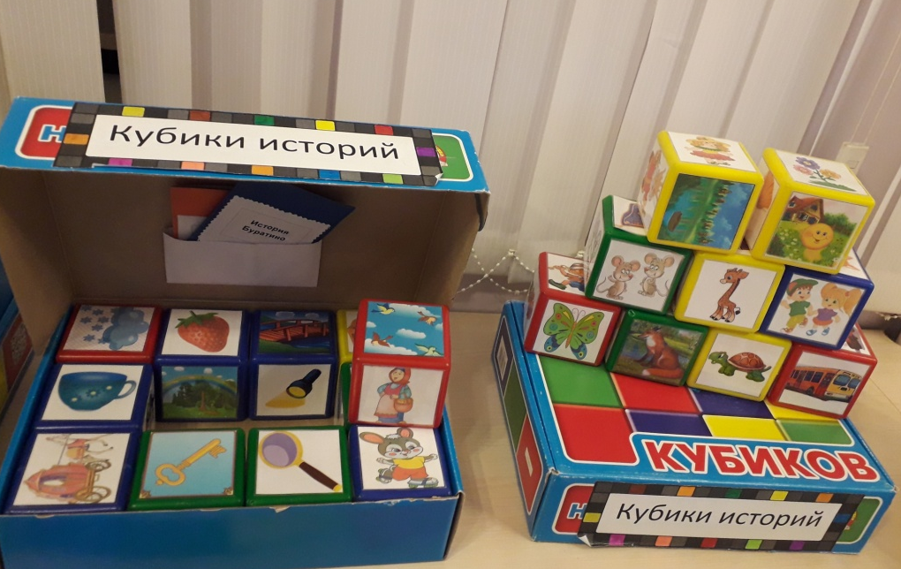
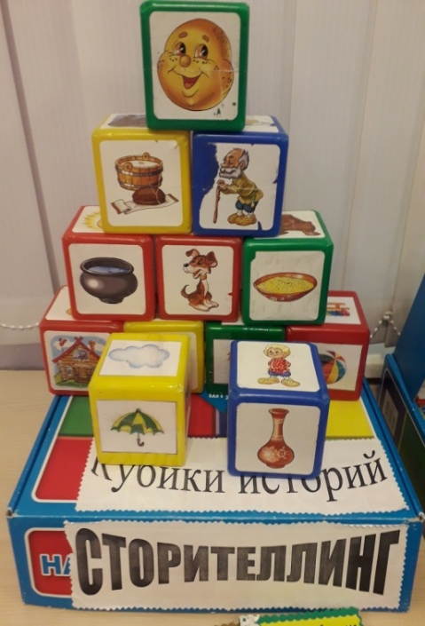
Технология «Сторителлинг»
С английского - «рассказывание истории»
Сторителлинг –
это искусство увлекательного рассказа
В русском языке этому термину имеется весьма хороший синоним – «сказительство», подразумевая под собой исполнение сказаний, искусство увлекательного рассказа

Slide 33
Структура техники сторителлинг:
Вступление
2. Развитие события
3. Кульминация
4. Заключение

Slide 34
Преимущества использования техники сторителлинг:
Отличный способ разнообразить занятия, чтобы найти подход и заинтересовать любого ребенка. Не требует затрат и может быть использован в любом месте и в любое время
Техника сторителлинга имеет форму дискурса, потому что рассказы представляют большой интерес, а также развивают фантазию, логику и повышают культурное образование
Детям сторителлинг помогает научиться умственному восприятию и переработке внешней информации, обогащает устную речь, помогает запомнить материал, развивает грамотность
4. Сторителлинг может успешно использоваться в проектной и совместной деятельности детей. Сторителлинг – это замечательный метод преподавания любого материала

